Slide 1
PyQt5를 이용한 GUI 프로그래밍
2021 겨울 방학 스터디
PRLab
황현상

Slide 2
CONTENTS
01
실시간 얼굴 검출 프로그램
02
Pytorch의 활용
CONTENTS

Slide 3
01
실시간 얼굴 검출 프로그램
목표
PyQt5를 이용하여 얼굴 검출 기능이 포함된 프로그램 작성

Slide 4

실시간 얼굴 검출 프로그램
01
예제
프로그램 개요
PyQt5를 이용한 GUI 프로그래밍 02.pptx 에서 다뤘던 실시간 웹캠 프로그램에 얼굴 검출 모델 추가
얼굴 검출 모델은 opencv에서 제공하는 Haar 특징 기반 Cascades 분류 방법 사용

Slide 5
02
Pytorch의 활용
목표
Pytorch 모델의 생성, 학습, 테스트 전 과정을 조작할 수 있는 GUI 프로그램 작성

Slide 6
Pytorch의 활용
02
예제
프로그램 개요
다음의 기능을 포함하는 GUI 프로그램 작성
QTreeView 위젯을 사용하여 MNIST 데이터의 경로를 선택
학습에 필요한 hyper parameter를 프로그램 실행 중 임의로 설정
Pytorch 분류 모델 생성
설정 된 데이터 경로와 hyper parameter를 사용하여 모델 학습
학습 중 loss의 변화를 실시간 graph로 시각화
학습 진행상황을 QProgressBar 위젯을 통해 확인
학습 완료된 모델을 파일로 저장
저장된 모델을 불러옴
QTreeView 위젯을 사용하여 테스트할 이미지 파일을 선택
선택된 이미지 파일을 보여주고, 해당 파일의 모델 분류 결과를 시각화

Slide 7
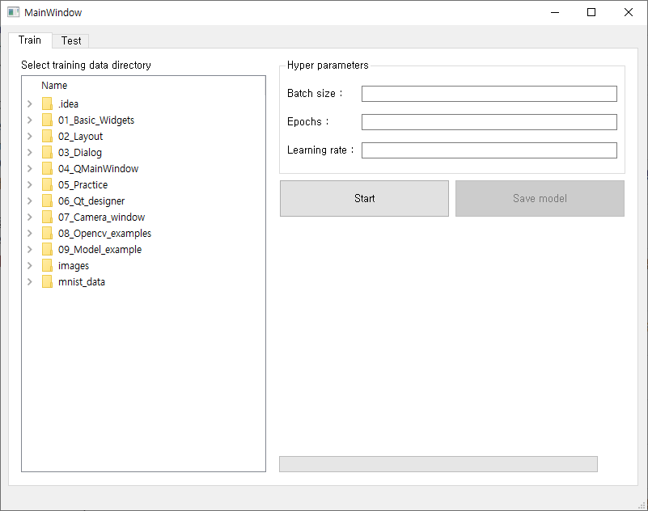
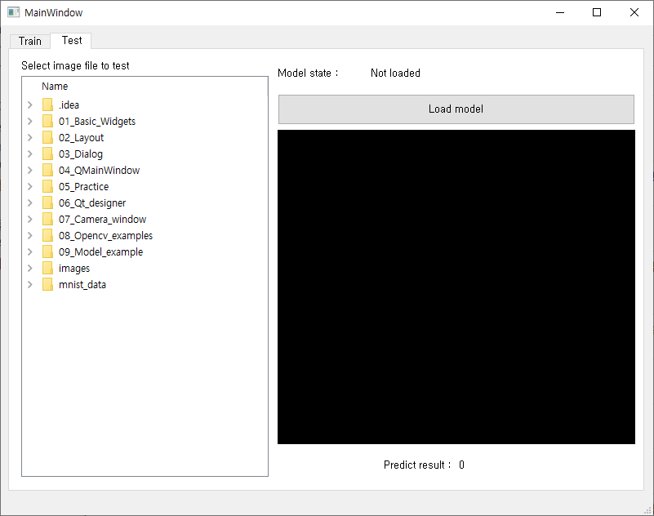
Pytorch의 활용
02
예제
프로그램 기본 화면 (QTabWidget)

Slide 8
Pytorch의 활용
02
예제
Hyper parameter 설정 창
학습 시작 버튼
모델 저장 버튼
Loss의 변화를 시각화 하기 위한 label
데이터 선택을 위한 tree view
진행 상황 표시를 위한 progress bar
Train 탭에 대한 상세 설명

Slide 9
Pytorch의 활용
02
예제
학습된 모델이 없으므로
버튼 disable
진행 상황이 없으므로
label을 흰색으로 초기화
File model 세팅
진행 상황이 없으므로 progress bar 초기화
초기 화면 구성

Slide 10
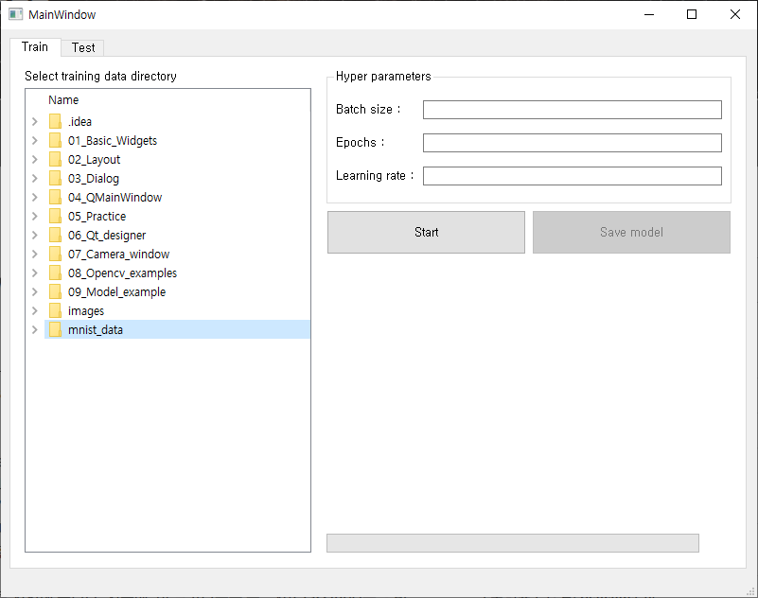
Pytorch의 활용
02
예제
학습에 사용될 데이터의 경로를 선택

Slide 11
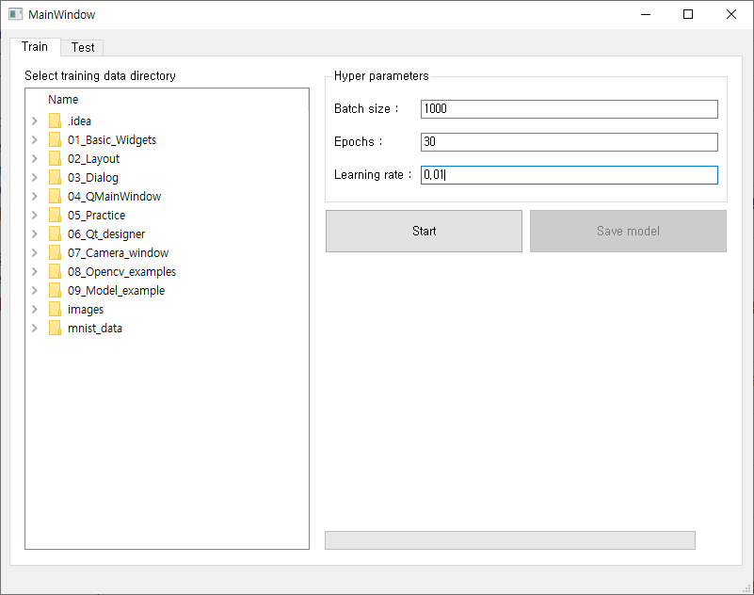
Pytorch의 활용
02
예제
원하는 hyper parameter 입력

Slide 12
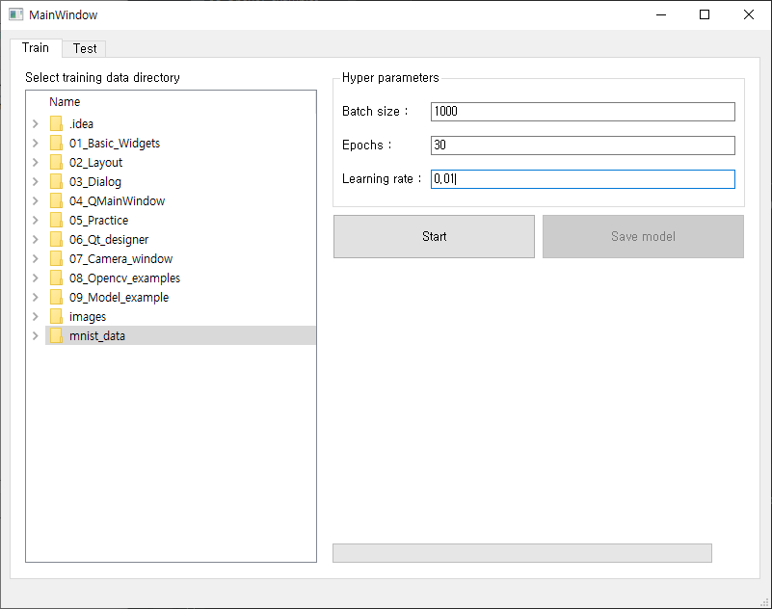
Pytorch의 활용
02
예제
모든 설정을 마친 후, start 버튼 클릭

Slide 13
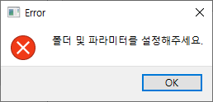
Pytorch의 활용
02
예제
폴더 선택, 파라미터 설정이 안되어 있으면 오류 메시지 출력

Slide 14
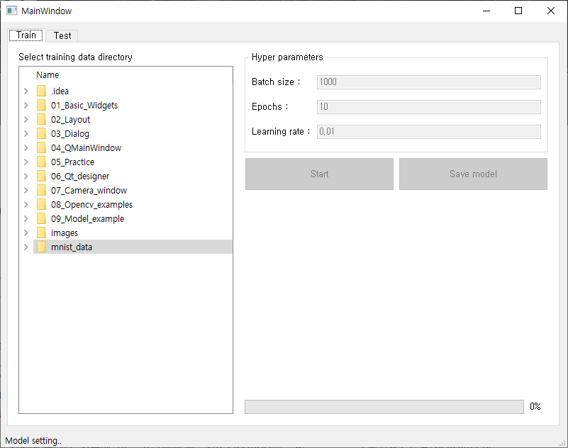
Pytorch의 활용
02
예제
학습 진행 중, 파라미터 수정은 불가하므로
위젯들 disable
학습 진행 상태 예
Pytorch device 세팅 중 : “Device setting..”
학습 데이터 load 중 : “Train data setting..”
모델 생성 중 : “Model setting..”
학습 중 : “Training..”
학습 완료: 메시지 없음
학습 진행 상태 표시
Progress bar 초기화
학습 시작 화면

Slide 15
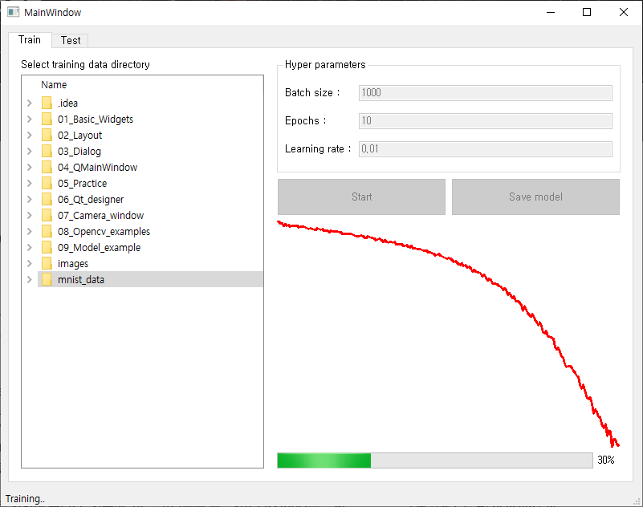
Pytorch의 활용
02
예제
실시간 그래프 및 progress bar로
진행 상태 시각화
학습 진행 상태

Slide 16
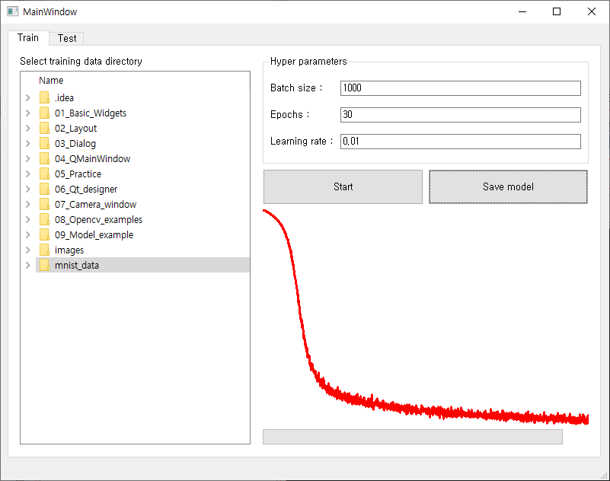
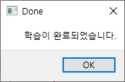
Pytorch의 활용
02
예제
학습 완료 시 완료 메시지 출력

Slide 17
Pytorch의 활용
02
예제
모델 저장 버튼 활성화
상태 표시 초기화
학습 완료 화면

Slide 18
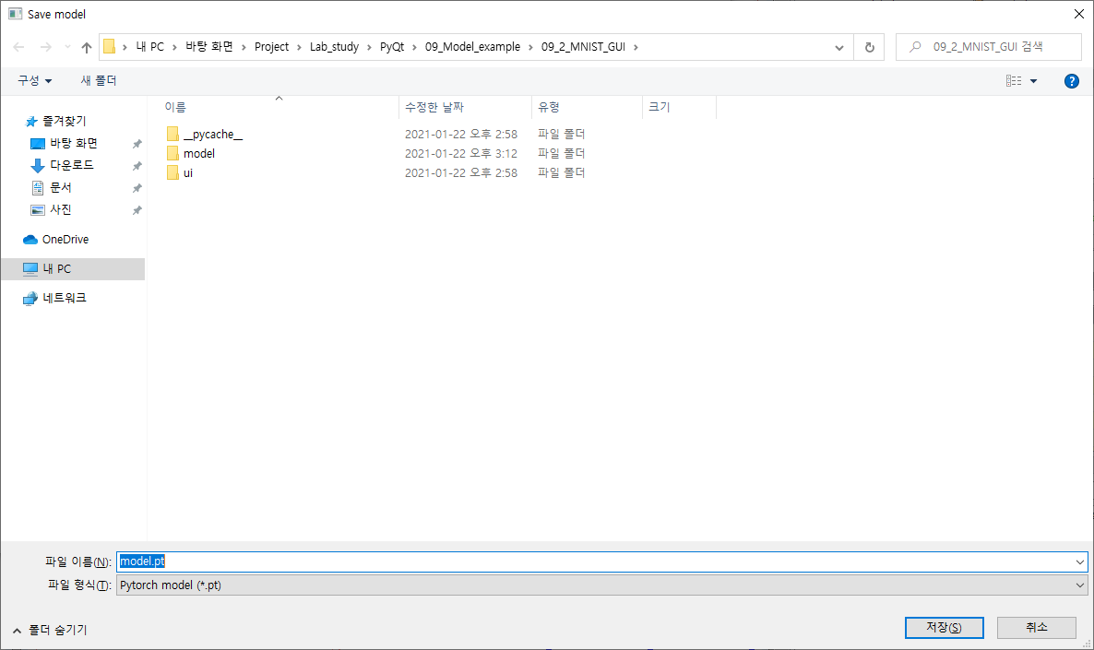
Pytorch의 활용
02
예제
Save 버튼을 통해 모델 저장

Slide 19
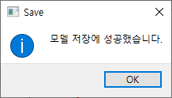
Pytorch의 활용
02
예제
저장 완료 시, 안내 메시지 출력

Slide 20

Pytorch의 활용
02
예제
불러온 모델의 유무 표시
Load 버튼
선택된 이미지 시각화를 위한 label
이미지 선택을 위한 tree view
선택된 이미지의 분류 결과
Test 탭에 대한 상세 설명

Slide 21
Pytorch의 활용
02
예제
모델 유무 표시 예
모델이 있을 때 : Loaded
모델이 없을 때 : Not loaded
불러온 모델이 없으므로 Not loaded 표시
선택된 이미지가 없으므로
Label을 검은색으로 초기화
File model 세팅
결과 초깃값을 0으로 설정
초기 화면 구성

Slide 22
Pytorch의 활용
02
예제
모델 불러오기

Slide 23
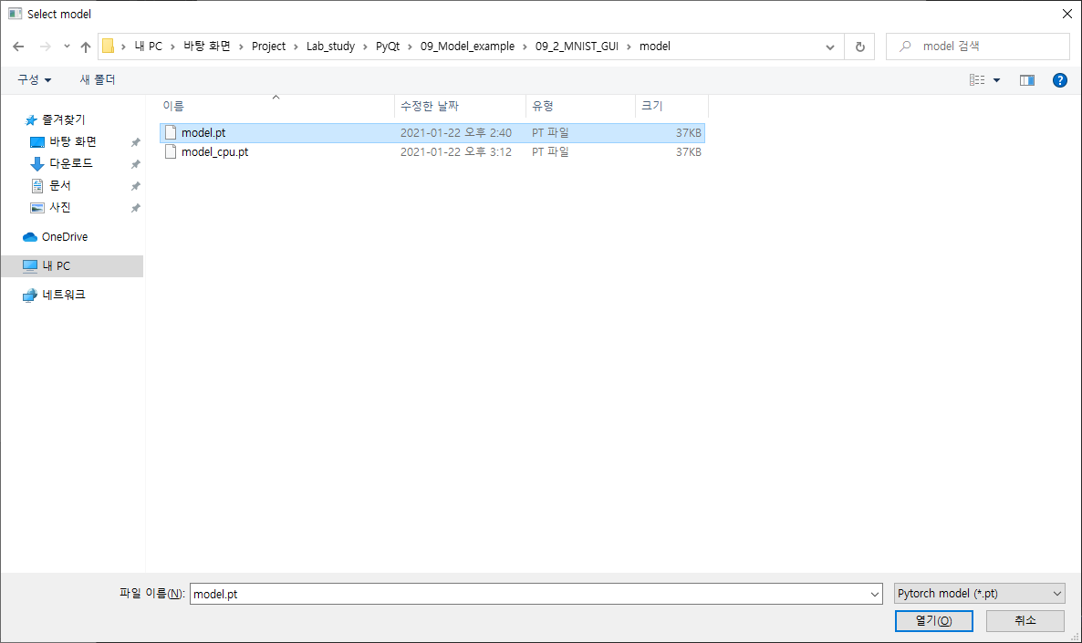
Pytorch의 활용
02
예제
모델 불러오기

Slide 24

Pytorch의 활용
02
예제
모델을 불러온 이후의 화면

Slide 25
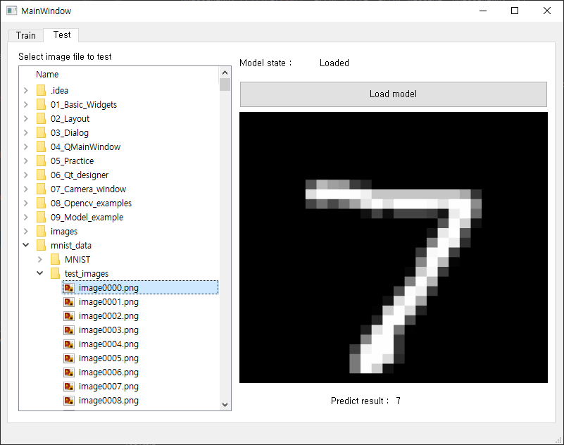
Pytorch의 활용
02
예제
선택된 이미지 시각화
선택
이미지의 분류 결과 표시
테스트

Slide 26
Q&A

